Slide 2
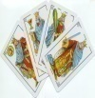
9.2 Set i mig (Joc de cartes)
Objectius
Comptar fins a 20 elements.
Llegir els números fins al 20.
Sumar números fins al 20.
Llegir i sumar meitats de quantitats.
Fer servir una calculadora per comprovar els resultats dels càlculs amb números enters.
Entendre la probabilitat.
Identificar el marge de possibles resultats en utilitzar una carta.

Slide 3
9.2 Set i mig (Joc de cartes)
Eines, Materials y Organització
Una baralla de cartes espanyoles.
Els jugadors es divideixen en grups que no siguen superiors a 8 persones.
La classe dura 45 minuts.

Slide 4
9.2 Set i mig (Joc de cartes)
Descripció de la classe
Primera part de la classe:
Els jugadors es divideixen en grups que no siguen superiors a 8 persones.
Dóna'ls una baralla de cartes i mostra'ls el valor de cadascuna.
Practiqueu i compteu diferents combinacions de cartes.

Slide 5
9.2 Set i mig (Joc de cartes)
Descripció de la classe
Segona part de la classe:
Explica el joc.
Demana'ls que agafen una carta de la baralla. Qui trega la més alta és la banca.
Els participants juguen diverses vegades fins que aprenen les normes.

Slide 6
9.2 Set i mig (Joc de cartes)
Recomanacions Útils
Els participants han de conèixer bé el valor de les cartes abans de començar a jugar.
Els estudiants haurien de ser conscients de si poden arriscar-se o no depenent de les seues cartes.
Podrien guanyar el joc fins i tot amb un valor de cartes baix; els més important és observar com es comporta la resta de jugadors.

Slide 7
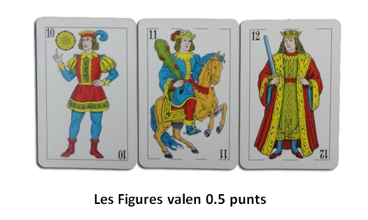
9.2 Set i mig (Joc de cartes)
Valor de les cartes

Slide 8
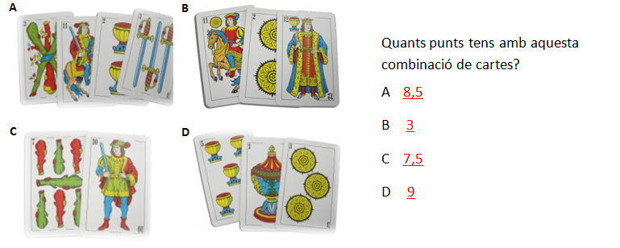
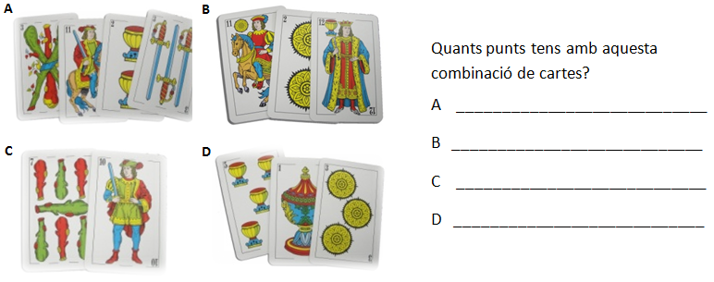
9.2 Set i mig (Joc de cartes)
ACTIVITATS I

Slide 9
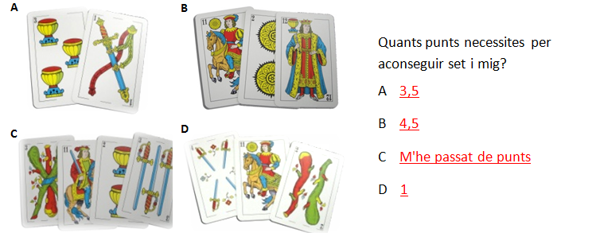
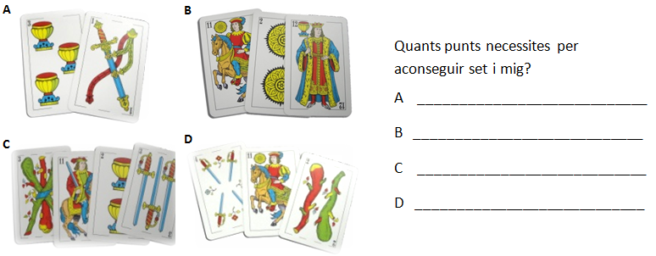
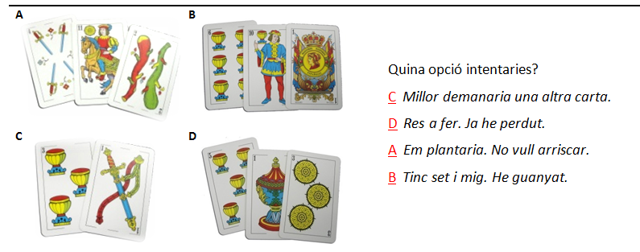
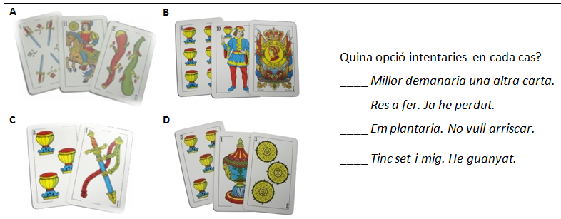
9.2 Set i mig (Joc de cartes)
ACTIVITATS II

Slide 10
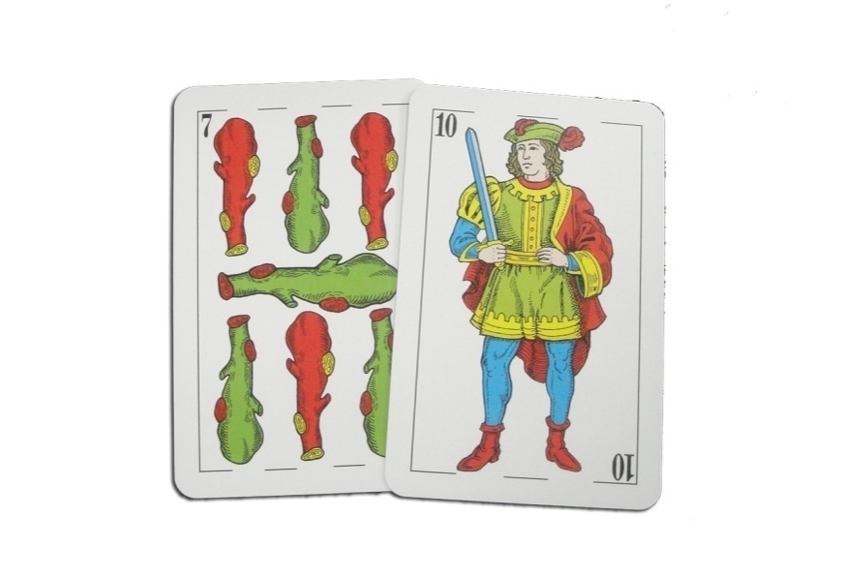
9.2 Set i mig (Joc de cartes)
JUGUEM AL SET I MIG

Slide 11
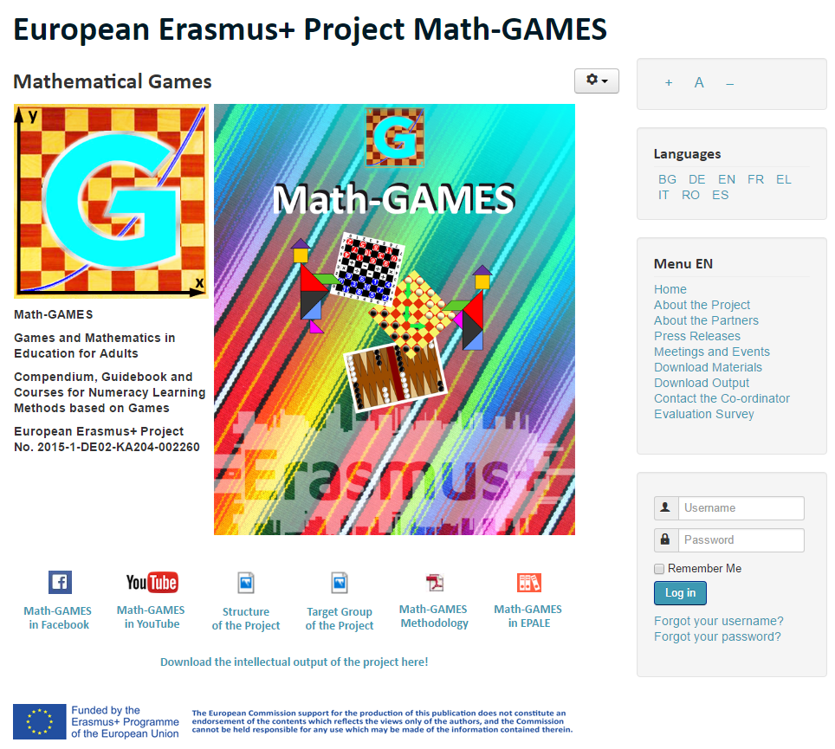
El resultat és: juga i aprén matemàtiques més fàcilment.
El nostre projecte t‘ajudarà: www.math-games.eu

